Slide 1
Утренняя зарядка
Для учащихся 1-3 классов

Slide 2
Пора в школу. Просыпаемся
Принимаем исходную позу (ИП1) – стоя, ножки вместе, ручки вдоль тела. Поднимаем ручки вверх и плавно опускаем вниз – 2 раза.

Slide 3
Одеваемся.
Исходная поза – стоя, ноги вместе (ИП2). Вытягиваем левую ручку влево, перпендикулярно телу, а правой протягиваем вдоль нее от кисти к туловищу, будто одеваем рукав. При каждом движении немного приседаем. Возвращаемся в ИП2. Повторяем в обратную сторону. И так по 2 раза.

Slide 4
Плечики.
Исходная поза ИП2. Выполняем круговые движения плечами сзади-вперед, передвинув руки вперед вдоль тела. Затем – движения плечами спереди-назад, руки чуть заносим назад, вдоль тела. Повторяем весело по 2 раза!

Slide 5
Расчесываемся.
Исходная поза ИП1. Немного присев и сразу же распрямив колени, медленно выносим правую руку слева-направо снизу-вверх перед телом, имитируя расчесывание. Пальцы правой руки держим сжатыми в кулак. Повторяем движение в противоположном направлении. Затем повторяем оба движения по 2 раза в более быстром темпе. Меняем направление движения на сверху-вниз, по одному разу медленно, а затем по два – быстро.

Slide 6
Лесенка.
ИП2. Кладем левую ручку на пояс, затем правую, левую переносим на плечико, затем правое, правую ручку вытягиваем вверх и чуть вправо, вытянув пальчики вперед. И то же повторяем с левой. И делаем два веселых хлопка в ладошки! Каждое движение сопровождаем небольшим приседанием.

Slide 7
Выдавливаем зубную пасту.
ИП2. Правая рука вытянута вдоль тела. Вытягиваем левую ручку влево перпендикулярно туловищу и сжимаем-разжимаем кулачок 2 раза. Затем опускаем вдоль тела вниз и делаем ладонью 2 хлопка по ножке. Пусть малыш не стоит на месте, а слегка приседает и двигает телом! Повторяем дважды для второй руки. А теперь – одновременно двумя, разведенными в стороны по бокам – 2 раза, 2 хлопка по ножке. И одновременно двумя, вытянутыми вперед – 2 раза и 2 хлопка по передней части ножек.

Slide 8
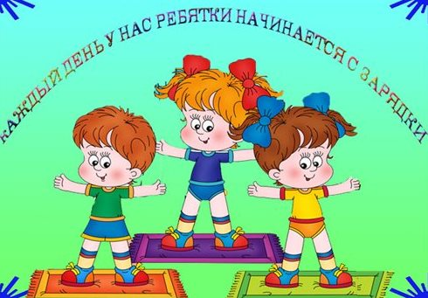
Делаем зарядку
ИП2. С пальчиками, сложенными в кулачки, разводим руки на высоте плеч. Ручки согнуты в локтях. Затем делаем хлопок в ладоши. Повторяем то же движение, развернув туловище влево. Повторяем первое движение, и опять второе, только с развернутым туловищем вправо. На каждом элементе делаем небольшое приседание. Все движения повторяем еще один раз в том же порядке.

Slide 9
Солнышко.
ИП1. Наклоняемся вправо, правая рука чуть сползает вниз вдоль тела, колени не сгибаются. Выравниваемся. Повторяем в обратную сторону. Выравниваемся. Повторяем еще по 1 разу.

Slide 10
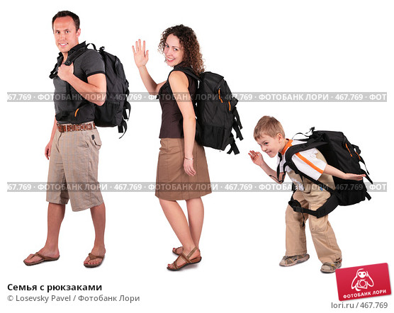
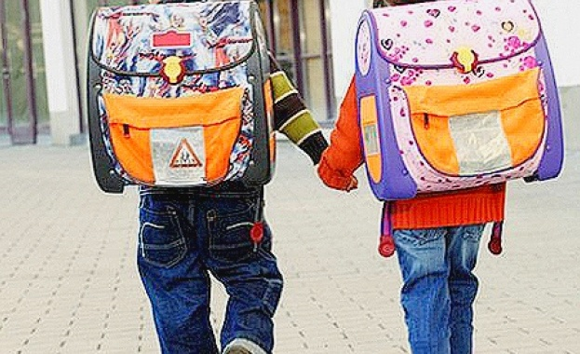
Поднимаем рюкзачок
ИП2. Приседаем и делаем движение, будто каждая рука поднимает портфель. Выравниваемся и поднимаем руки вверх над головой, ладошки распрямляем. Опускаем руки вниз. Повторяем движение еще раз.

Slide 11
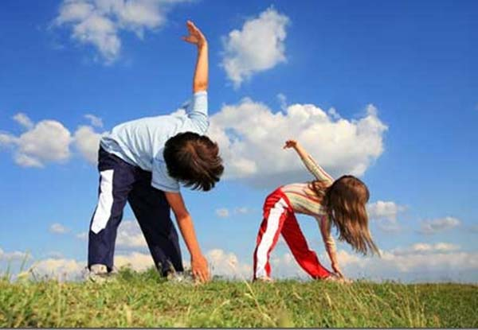
Отряхиваем ножки
ИП3. Наклоняясь вперед, ручками, расположенными параллельно друг другу, хлопаем ладошками сверху-вниз по ногам. Приседаем, коснувшись руками ножек. Выпрямляемся, хлопая ладошками по ногам снизу-вверх, и поднимаем руки вверх.
. Наклоняясь вперед, ручками, расположенными параллельно друг другу, хлопаем ладошками сверху-вниз по ногам. Приседаем, коснувшись руками ножек. Выпрямляемся, хлопая ладошками по ногам снизу-вверх, и поднимаем руки вверх.

Slide 12
Аплодисменты.
ИП2. Хлопаем ладошками впереди, сзади. Поворачиваем туловище вправо – хлопок впереди, сзади. Туловище влево - хлопок впереди, сзади.

Slide 13
Идем в школу
Вынося ногу за ногой, имитируем ходьбу, стоя на месте. Вынося ножку вперед, ступаем на пятку. Делаем 8 шажков.

Slide 14
Приветствуем друзей
Выполняя полушаг влево, выносим левую ручку вверх, будто здороваемся с одноклассниками. Повторяем для правой руки. Итого 8 приветствий. Завершаем четырьмя шагами.

Slide 15
Шнурочки.
ИП2. Левую ногу, согнутую в колене, поднимаем перед туловищем. Тянемся обеими руками к поднятой ноге. То же самое делаем на другую ножку. И повторяем оба движения еще раз.

Slide 16
Каблучок.
А теперь ставим ручки на пояс, а ногу, согнутую в колене, поднимаем за туловищем. Взгляд на нее. То же самое делаем на другую ножку. И повторяем оба движения еще раз. А теперь – повторяем Шнурочки и Пяточки еще разок!

Slide 17
Прыжочки.
Исходное положение – ноги вместе, руки на поясе (ИП3). Сначала медленно! На счет 1 в прыжке разводим ножки в стороны по бокам. На счет 2 в прыжке возвращаемся в ИП3. И еще раз ножки в стороны - и вместе. Теперь быстрее! На счет 1 в прыжке разводим ножки в стороны и делаем еще один прыжок. На счет 2 возвращаемся в прыжке в ИП3 и делаем еще один прыжок. Повторяем все упражнение.

Slide 18
Садимся за парту
. ИП2. Присев, складываем руки, будто они лежат на парте. 2 раза.

Slide 19
Тянем руку за партой
. ИП2. Присев, складываем руки, будто тянемся отвечать. Повторяем в обратную сторону. 2 раза. Наклонившись и шевеля пальчиками, 2 раза тянемся руками вперед.

Slide 20
Пишем на доске.
ИП2. Поднимаем поочередно ручки перед собой все выше и выше, а потом опускаем вниз. 2 раза.

Slide 21
Вытираем доску
ИП2. Поворачиваем туловище влево и тянемся ручками вперед-вниз, затем вперед-вверх. В обратную сторону. Еще 1 раз.

Slide 22
Получили пятерку
ИП2. Прыжки ногами в стороны – вместе 2 раза. Прыжки на 1 ножке по 2 раза.

Slide 23
Тянемся к солнцу.
ИП2. Разводим в 4 приема руки по сторонам-вверх.

Slide 24
Массируем глаза.
ИП2. Закрываем глаза и массируем их кулачками. Опять упражнение Греем ладони. Потягиваемся вперед, руки вытягиваем перед собой, ручки в замок и от себя на выдохе. На вдохе ручки перед собой на туловище. 2 раза.

Slide 25
Обнимашки.
ИП2. Разводим ручки в стороны за себя. И обнимаем себя, перекрещивая ручки. 2 раза.

Slide 26
Все, закончили! А теперь, в хорошем настроении, можно начинать урок!

Slide 27
Мы - часики.
ИП1. Наклоняем голову влево, затем вправо – по 2 раза. Поворачиваем туловище влево, потом вправо – также по 2 раза. Поднимаем голову вверх – опускаем вниз – по 2 раза.

